Slide 1
springcloud全家桶快速上手开发指南
——
赵倍勇

Slide 2
SpringCloud 入门
一： SpringCloud是什么？
二： 怎么用？ SpringCloud 五大神兽
1：Euraka /Consul服务注册与发现
2：Feign 服务调用, Ribbon 负载均衡
3：Hystrix 断路器 服务熔断与监控
4: Spring Cloud Config分布式配置中心
5：zuul 路由网关 gateWay
三： 展望未来，spring Cloud 升级
Notes:
目标：快速上手。 是什么，怎么用

Slide 3
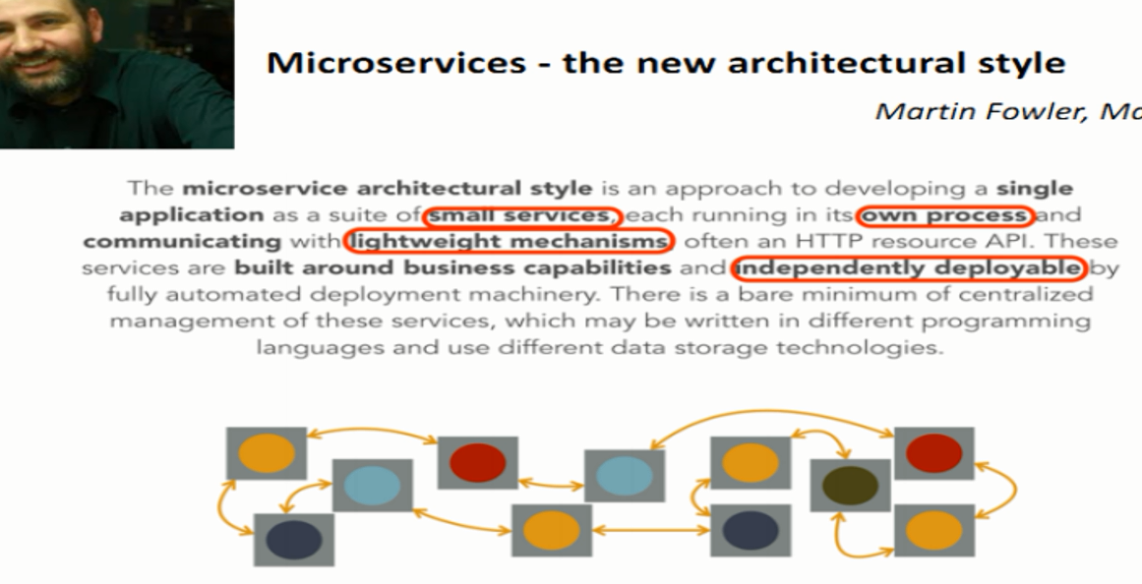
引言：微服务
微服务： 一种新的架构体系,架构模式。 将单一应用划分一组小的服务, 拥有独立进程的，轻量级通信，可以的独立部署的。
将all in one 进行拆分。(天下大势，合久必分，分久必合)
以前只有一个应用，现在有多个，就需要一套机制将他们管理起来——spring Cloud
Notes:
马丁·福勒
微服务在淘宝，京东等大厂，应用的如火如荼。 是大势所驱动。

Slide 4
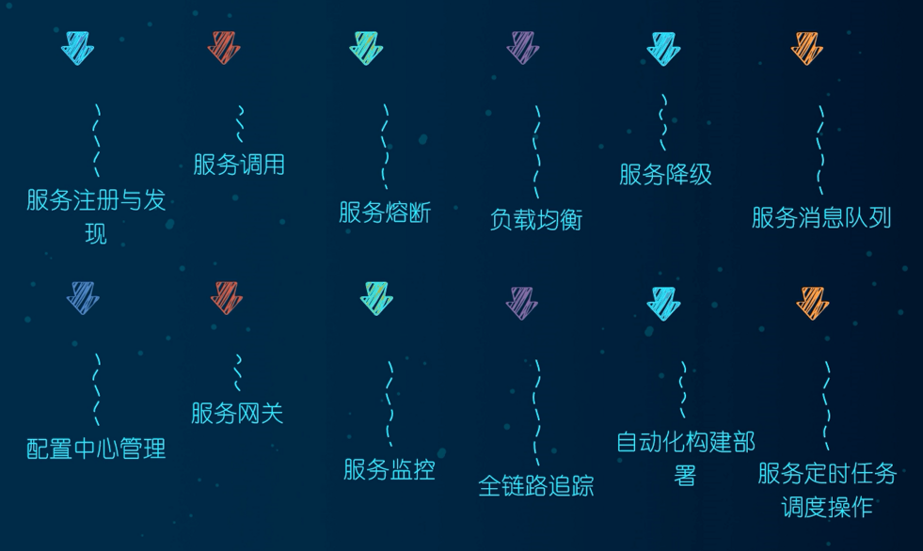
微服务架构技术有哪些维度？
强不是强在个体，而是强在整体。——团队为王

Slide 5
一：spring Cloud 是什么？——简单的分布式系统开发工具包
spring Cloud=分布式微服务架构下的“一站式”解决方案，是各个微服务架构落地技术的集合体。俗称微服务全家桶 (肯德基全家桶，有鸡腿，有鸡翅，有可乐)
spring cloud 不是spring ,springBoot 一个单独的架构，而是一系列框架的集合(基于springBoot)。 是微服务的一种落地实现。
(天上飞的理念，必然有落地的实现)
是一套《完整且成熟》微服务框架——微服务各个维度都有自己的实现。
品牌机和组装机: 品牌机对于大众来说兼容性较好。
优缺点
优点：Spring Cloud从技术架构上降低了对大型系统构建的要求，使我们以非常低的成本（技术或者硬件）搭建一套高效、分布式、容错的平台。简化了分布式系统的开发。
缺点：小型独立的项目不适合使用 。 (但是他们完全可以使用springBoot)。增加了部署的难度
Notes:
类似于小米，将原来各个品牌的杂牌 整合到一起，用一个统一的品牌。 服务治理 Dubbo 。服务注册 zookeeper 。负载均衡 Nginx 服务监控。。
现在统一用一家的 springcloud (背景强悍，背靠spring 社区). 没有与其他公司的技术耦合。 自产自销自提供。是一套成熟的体系。
springcloud 有spring给他背书。 而dubbo 层沉睡5年。给了springcloud 趁虚而入的机会。 组装机容易出问题，原装机，兼容性要好一些
Spring Cloud是一系列框架的有序集合 (二三十个技术组件，技术栈 )。它利用Spring Boot的开发便利性巧妙地简化了分布式系统基础设施的开发，如服务发现注册、配置中心、消息总线、负载均衡、断路器、数据监控等，都可以用Spring Boot的开发风格做到一键启动和部署。Spring并没有重复制造轮子，它只是将目前各家公司开发的比较成熟、经得起实际考验的服务框架组合起来，通过Spring Boot风格进行再封装屏蔽掉了复杂的配置和实现原理，最终给开发者留出了一套简单易懂、易部署和易维护的分布式系统开发工具包。

Slide 6
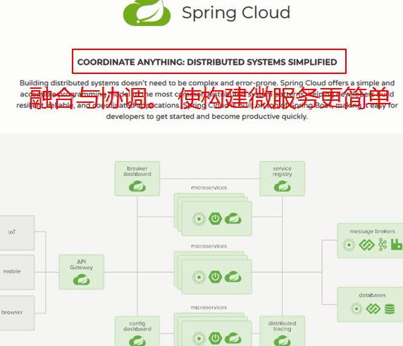
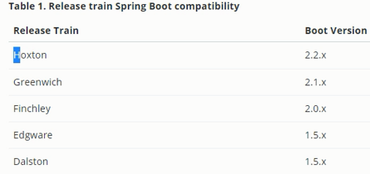
Spring Cloud 和Spring Boot ，Spring 是什么关系——springBoot 是水 。 spring Cloud是鱼。 鱼 不能离开水。
spring -> spring boot > Spring Cloud
Spring Boot可以离开Spring Cloud独立使用开发项目，但是Spring Cloud离不开Spring Boot，属于依赖的关系
spring Boot 针对的是具体的服务，微观。 专注于快速开发单个个体微服务
spring Cloud 针对的是整体的协调治理， 宏观，全局。
https://start.spring.io/actuator/info
前景
spring Cloud 已经成为微服务开发的主流技术栈。
且spring cloud alibaba 已经加入了spring Cloud 社区
Notes:
springCloud 和springBoot 版本之间约束
目前springBoot 官网上已经强烈建议更新到2.0 。 https://start.spring.io/actuator/info
权限中心： D版上可以使用Eueka . 云商G 版就不行。 现在使用至少推荐使用G 版。 G版之前官网上都没明确简述了(放弃了)。

Slide 7
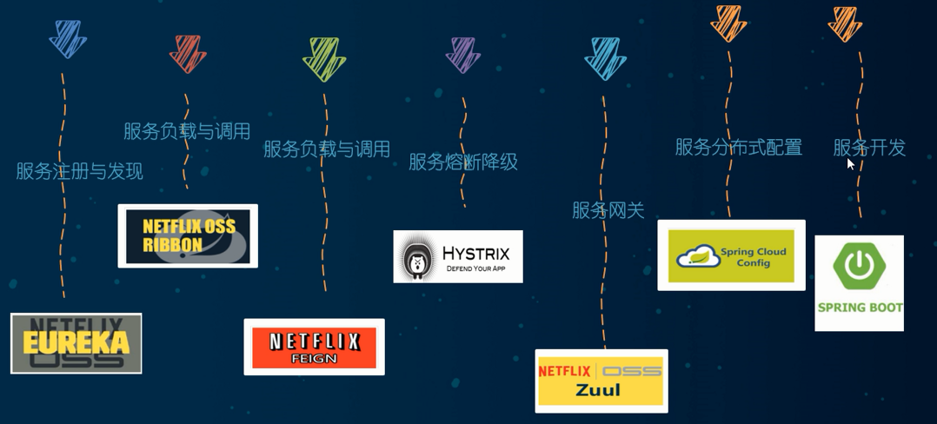
二：spring Cloud 五大神兽
Notes:
上面 五大神兽2020 年以以前是主流。 20年后都有更新与升级。东西虽老，但是思想不老。 万变不离其宗。 了解思想。
都是基础中的基础。基础不牢，地动山摇。 梁家辉《毒战》 ——没学会走先学跑从来不是问题，先问问自己是不是天才
先知其然，知其历史。快速上手。新的特性与技术，等其稳固后在来。猥琐发育。 没必要当小白鼠。 第一个吃螃蟹。

Slide 8
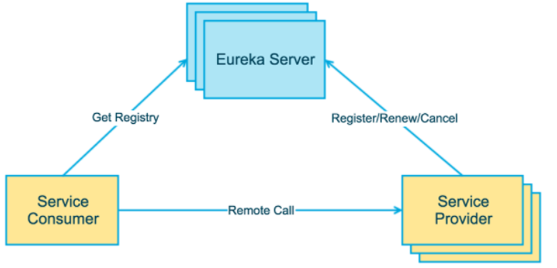
一、 Euraka 服务注册与发现
Eureka是Netflix开源的一款提供服务注册和发现的产品，它提供了完整的Service Registry和Service Discovery实现。---类似于zookeeper
服务中心，云端服务发现，一个基于 REST 的服务，用于定位服务，以实现云端中间层服务发现和故障转移。
Eureka 采用了 C-S 的设计架构。Eureka Server 作为服务注册功能的服务器，它是服务注册中心。而系统中的其他微服务，使用 Eureka 的客户端连接到 Eureka Server，并维持心跳连接。
有三个角色：服务注册中心、服务提供者、服务消费者.
两大组件：Eureka Server 和 Eureka client
流程是首先启动注册中心，服务提供者生产服务并注册到服务中心中，消费者从服务中心中获取服务并执行
Notes:
服务中心 : 任何小弟需要其它小弟支持什么都需要从这里来拿，同样的你有什么独门武功的都赶紧过报道，方便以后其它小弟来调用；它的好处是你不需要直接找各种什么小弟支持，只需要到服务中心来领取，也不需要知道提供支持的其它小弟在哪里，还是几个小弟来支持的，反正拿来用就行，服务中心来保证稳定性和质量

Slide 9
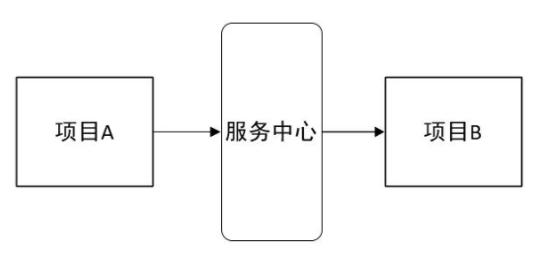
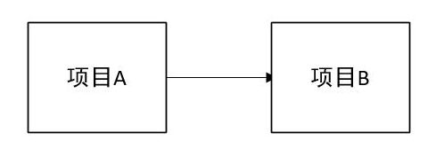
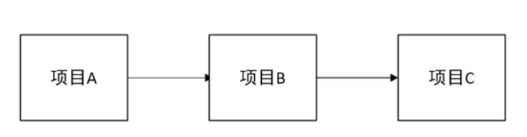
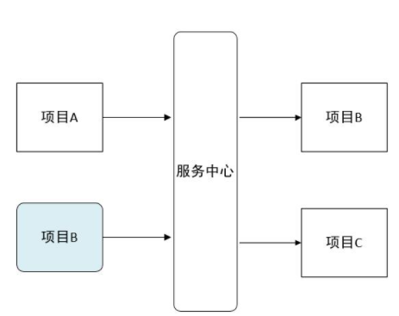
Notes:
上面的项目只是两三个相互之间的简单调用，但是如果项目超过20个30个呢.
画一张图来描述几十个项目之间的相互调用关系全是线条，任何其中的一个项目改动，就会牵连好几个项目跟着重启，巨麻烦而且容易出错。
通过服务中心来获取服务你不需要关注你调用的项目IP地址，由几台服务器组成，每次直接去服务中心获取可以使用的服务去调用既可。
由于各种服务都注册到了服务中心，就具备了去做很多高级功能的前置条件。
比如几台服务提供相同服务来做均衡负载；监控服务器调用成功率来做熔断，移除服务列表中的故障点等等。

Slide 10

案例实践
Eureka Server
spring cloud已经帮我实现了服务注册中心，我们只需要很简单的几个步骤就可以完成
1、pom中添加依赖
<dependencies>
<dependency>
<groupId>org.springframework.cloud</groupId>
<artifactId>spring-cloud-starter</artifactId>
</dependency>
<!--eureka-server 核心jar 依赖-->
<dependency>
<groupId>org.springframework.cloud</groupId>
<artifactId>spring-cloud-starter-eureka-server</artifactId>
</dependency>
<dependency>
<groupId>org.springframework.boot</groupId>
<artifactId>spring-boot-starter-test</artifactId>
<scope>test</scope>
</dependency>
</dependencies>
Notes:
spring Cloud 组件的使用套路
1： maven 引入 坐标
2： yml 配置组件信息
3： 启动类加上@EnableXXX 注解启用该项组件的功能

Slide 11
2、启动类添加@EnableEurekaServer注解 启用Eureka技术
@SpringBootApplication
@EnableEurekaServer
public class SpringCloudEurekaApplication {
public static void main(String[] args) {
SpringApplication.run(SpringCloudEurekaApplication.class, args);
}
}
3、配置文件 application.properties /application.yml
spring.application.name=spring-cloud-eureka
server.port=8000
#默认设置下，该服务注册中心也会将自己作为客户端来尝试注册它自己，所以我们需要禁用它的客户端注册行为
#是否将自己注册到Eureka Server，默认为true
eureka.client.register-with-eureka=false
#是否从Eureka Server获取注册信息，默认为true
eureka.client.fetch-registry=false
#设置与Eureka Server交互的地址，查询服务和注册服务都需要依赖这个地址。
#默认是http://localhost:8761/eureka ；多个地址可使用 , 分隔。
eureka.client.serviceUrl.defaultZone=http://localhost:${server.port}/eureka/
Notes:
pom中引入了Eureka 组件 ，需要在启动类上加@EnableEurekaServer 来在项目中启用这项新技术
@EnableEurekaServer 告诉springBoot 这个项目是个Eureka server端，接收其他微服务注册进来。

Slide 12
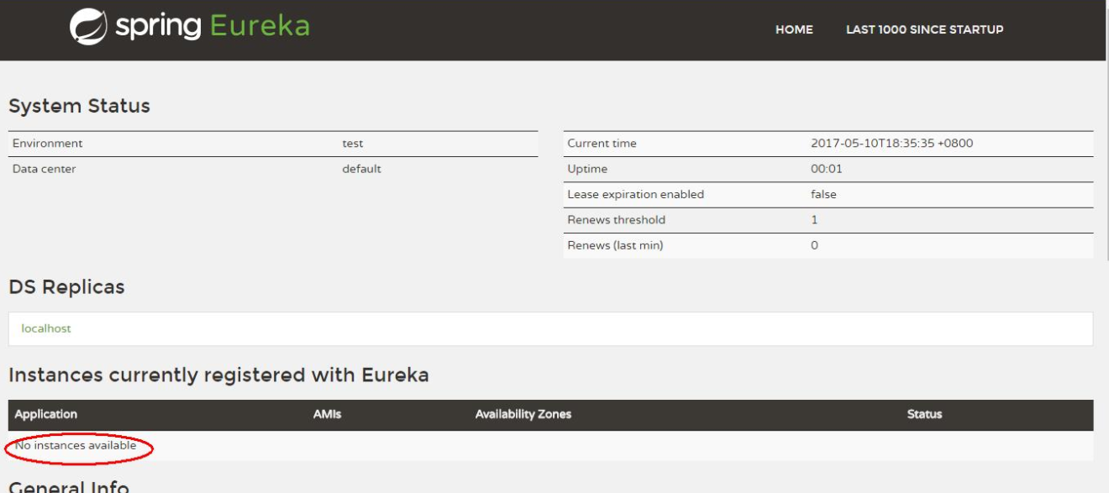
4 启动工程后，访问：http://localhost:8000/，可以看到下面的页面，其中还没有发现任何服务
Eureka client———见后续Fegin 服务调用
Notes:
客户端的应用见后面章节

Slide 13
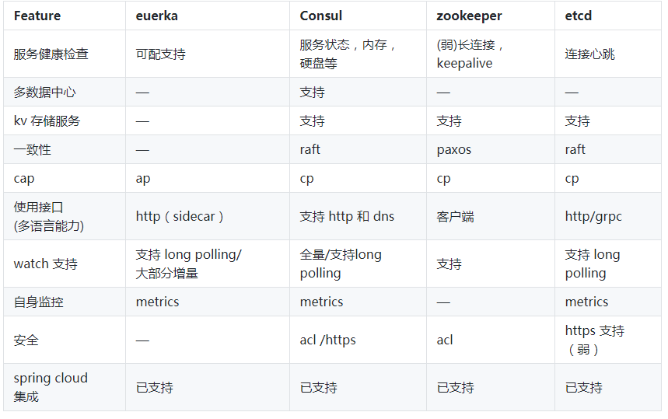
注册中心 Consul
Eureka 2.X 停更了。但其实对国内的用户影响甚小，一方面国内大都使用的是 Eureka 1.X 系列，另一方面 Spring Cloud 支持很多服务发现的软件，Eureka 只是其中之一
Notes:
C-Consistency,强一致性。A-Available,可用性。P-Partition tolerance,分区容错性。
Eureka 仍然可以使用

Slide 14
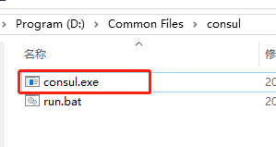
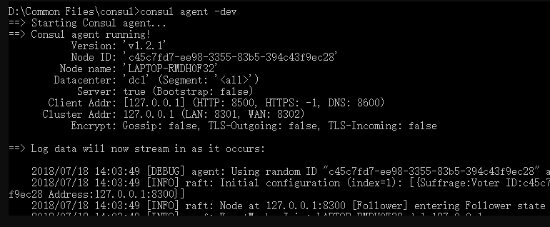
案例实践
Consul Server 服务端
1 Consul 安装
Consul 不同于 Eureka 。 服务端需要单独安装
https://www.consul.io/downloads 官方下载合适版本
2 启动Consul 服务端 --以 Windows 为例
#cmd启动：cd 到对应的目录下
cd D:\Common Files\consul
# -dev表示开发模式运行，另外还有-server表示服务模式运行
consul agent -dev

Slide 15
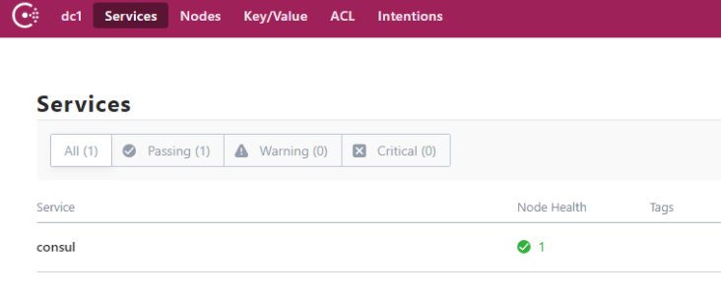
启动成功之后访问：http://localhost:8500，可以看到 Consul 的管理界面
Consul 服务端
创建一个 spring-cloud-consul-producer 项目
1、核心pom依赖
<!--spring-boot-starter-actuator健康检查依赖于此包-->
<dependency>
<groupId>org.springframework.boot</groupId>
<artifactId>spring-boot-starter-actuator</artifactId>
</dependency>
<!--spring-cloud-starter-consul-discovery 支持Consul服务发现-->
<dependency>
<groupId>org.springframework.cloud</groupId>
<artifactId>spring-cloud-starter-consul-discovery</artifactId>
</dependency>
Notes:
Consul 的地址和端口号默认是 localhost:8500

Slide 16
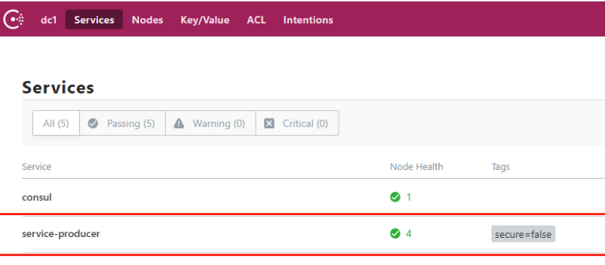
2 配置文件
spring.application.name=spring-cloud-consul-producer
server.port=8501
spring.cloud.consul.host=localhost
spring.cloud.consul.port=8500
#注册到consul的服务名称
spring.cloud.consul.discovery.serviceName=service-producer
3启动类----添加了 @EnableDiscoveryClient 注解表示支持服务发现
4 启动项目测试服务是否注册
再次在浏览器访问地址：http://localhost:8500

Slide 17
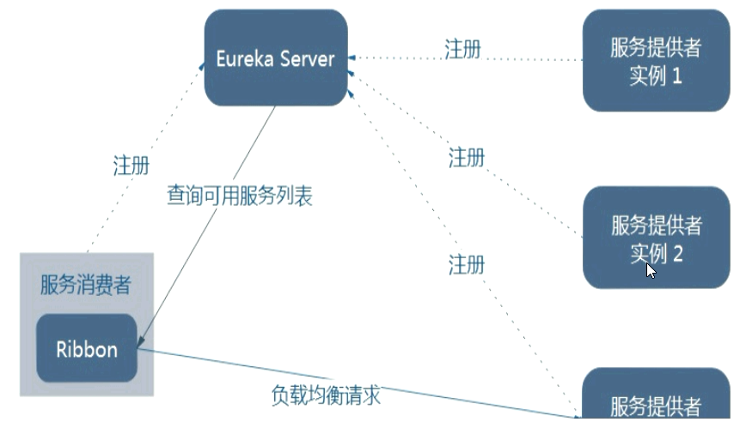
二、Feign (服务提供与调用) / Ribbon 负载均衡
是什么?
Feign是一个声明式Web Service客户端 (作用：方便服务的调用)。声明了一个REST客户端==》就是接口+注解的web 客户端调用。
Feign可以与Eureka和Ribbon组合使用以支持负载均衡。
Spring Cloud Ribbon是一套基于Netflix Ribbon实现的“客户端 负载均衡工具”.Rribbon 会帮助你按照某种规则LB(load Balancer) 如：轮询，随机 去连接机器，消费服务
消费端调用生产服务两种方式：
1： 直接原生rest 请求， 以微服务名称进行调用
2： 接口+注解获取调用服务 ---spring Cloud 适应社区程序员面向接口编程套路---封装Fegin
Notes:
什么是客户端负载均衡
就是我们去食堂打菜。只要不是抽疯。当发现一个窗口排队的人太多了，我们自然会换到其他窗口去.
我们比较习惯面向接口编程
Ribbon和Fegin都是Client 客户端。

Slide 18
Feign案例实践
服务提供:创建一springboot项目提供服务 同时对应前面的Eureka client
1、pom中添加依赖
<dependencies>
<!-- eureka 客户端-->
<dependency>
<groupId>org.springframework.cloud</groupId>
<artifactId>spring-cloud-starter-eureka</artifactId>
</dependency>
<dependency>
<groupId>org.springframework.cloud</groupId>
<artifactId>spring-cloud-starter-config</artifactId>
</dependency>
<dependency>
<groupId>org.springframework.cloud</groupId>
<artifactId>spring-cloud-starter-feign</artifactId>
</dependency>
</dependencies>

Slide 19
2、配置文件 application.properties /application.yml
# 配置应用名称 和应用端口号
spring.application.name=spring-cloud-producer
server.port=9000
设置与Eureka Server交互的地址，查询服务和注册服务都需要依赖这个地址
#Eureka server服务端的地址
eureka.client.serviceUrl.defaultZone=http://localhost:8000/eureka/
3、controller 提供简单web 服务
@RestController
public class HelloController {
@RequestMapping("/hello")
public String index(@RequestParam String name) {
return "hello "+name+"，this is first messge";
}
}

Slide 20
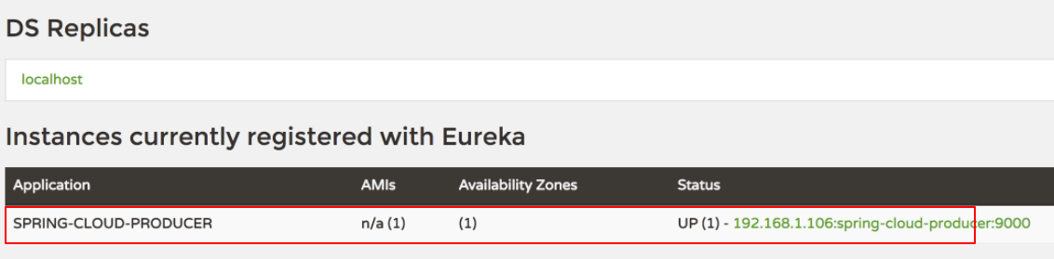
4、启动类中添加@EnableEurekaClient注解 :
@EnableEurekaClient :启用服务注册与发现。 表明身份是Eureka的client 端
@SpringBootApplication
@EnableDiscoveryClient
@EnableEurekaClient
public class ProducerApplication {
public static void main(String[] args) {
SpringApplication.run(ProducerApplication.class, args);
}
}
添加@EnableEurekaClient注解后，项目就具有了服务注册的功能。项目启动后会自动注册进Eureka server
启动工程后，就可以在注册中心的页面看到SPRING-CLOUD-PRODUCER服务 (来自于前面配置文件中的spring.application.name 对外暴露的微服务名称就是这个名称。 其他服务调用，也是根据这个名称调用)。

Slide 21
服务调用
1、pom包配置 和服务提供者一致
2、配置文件 application.properties /application.yml
spring.application.name=spring-cloud-consumer
server.port=9001
eureka.client.serviceUrl.defaultZone=http://localhost:8000/eureka/
3、启动类添加@EnableDiscoveryClient和@EnableFeignClients注解
@EnableDiscoveryClient :启用服务注册与发现 ——Eureka ,consul 都使用这个注解
@EnableFeignClients：启用feign进行远程调用
@SpringBootApplication
@EnableDiscoveryClient
@EnableFeignClients
public class ConsumerApplication {
public static void main(String[] args) {
SpringApplication.run(ConsumerApplication.class, args);
}
}

Slide 22
4、feign调用实现
使用Feign能让编写Web Service客户端更加简单, 它的使用方法是定义一个接口，然后在上面添加注解。
@FeignClient(name= "spring-cloud-producer")
#name:远程服务名，spring.application.name配置的名称
public interface HelloRemote {
#此类中的方法和远程服务中contoller中的方法名和参数需保持一致。
@RequestMapping(value = "/hello")
public String hello(@RequestParam(value = "name") String name);
}
5、web层调用远程服务: 将HelloRemote注入到controller层，像普通方法一样去调用
@RestController
public class ConsumerController {
@Autowired
HelloRemote HelloRemote;
@RequestMapping("/hello/{name}")
public String index(@PathVariable("name") String name) {
return HelloRemote.hello(name);
}
}
Notes:
@FeignClient(name= "spring-cloud-producer") 与前面的@EnableFeignClients 注解一 一对应。

Slide 23
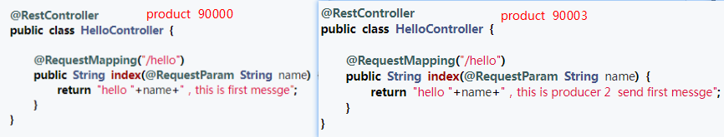
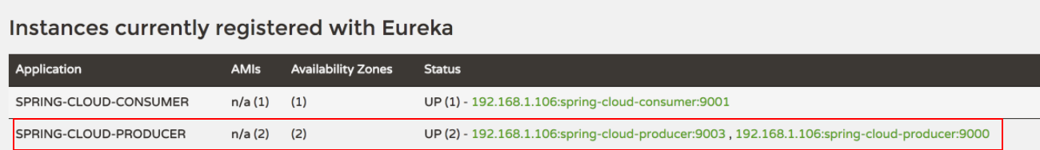
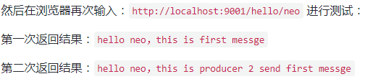
6:负载均衡
以 producer 为基准，再起一个product 端口号9003，并调整部分服务实现
Fegin 自动提供了服务均衡负载的功能.负载均衡策略是轮询。
如果我们将服务提供者的数量在提高为N个，测试结果一样，请求会自动轮询到每个服务端来处理。
如何实现的？ 后面章节解释
不断的进行测试下去会发现两种结果交替出现
Notes:
Feign 默认会有轮询负载均衡。 如果要自定义负载均衡 需要使用Ribbon

Slide 24
Rrbbion案例实践
Ribbon 是客户端负载均衡 ——对应的就是服务的消费者 (Fegin消费者示例上修改)
1、pom中 spring-cloud-starter-ribbon添加依赖
<dependencies>
<!-- eureka 客户端-->
<dependency>
<groupId>org.springframework.cloud</groupId>
<artifactId>spring-cloud-starter-eureka</artifactId>
</dependency>
<dependency>
<groupId>org.springframework.cloud</groupId>
<artifactId>spring-cloud-starter-config</artifactId>
</dependency>
<!-- Ribbon相关 -->
<dependency>
<groupId>org.springframework.cloud</groupId>
<artifactId>spring-cloud-starter-ribbon</artifactId>
</dependency>
</dependencies>

Slide 25
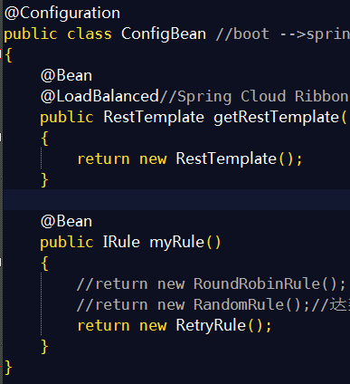
2： 最简单使用： 在调用服务处 加上@LoadBalanced 注解。 默认是轮询
//@LoadBalanced 结合Fegin 使用这个注解可以不写。 Fegin集成了Ribbon。
@FeignClient(name= "spring-cloud-producer")
#name:远程服务名，spring.application.name配置的名称
public interface HelloRemote {
#此类中的方法和远程服务中contoller中的方法名和参数需保持一致。
@RequestMapping(value = "/hello")
public String hello(@RequestParam(value = "name") String name);
}
3:Ribbon 中核心组件IRule
Fegin 为什么能够默认的轮询负载均衡，因为 集成了Ribbon
但是Fegin更加的注重于 优雅且简单的服务调用
Fegin比较适合做简单的负载均衡。 如果我们想要做复杂的负载均衡。自定义一些复杂均衡规则。比如 i%3 . 或者根据响应时间加权
就需要使用Ribbon 中核心组件IRule——根据特定的算法从服务列表中选取一个来进行访问
Notes:
原生的rest 调用 Ribbon+RestTmplte （需要结合微服务名称） 需要加@LoadBalanced 注解
IRule ： 就是一个接口。 只要能实现这个接口。就能实现你想要的负载均衡策略

Slide 26
Ribbon IRule中提供7中负载均衡算法
（1）RoundRobinRule：轮询；
（2）RandomRule：随机；
（3）AvailabilityFilteringRule：会先过滤掉由于多次访问故障而处于断路器状态的服务，还有并发的连接数量超过阈值的服务，然后对剩余的服务列表按照轮询策略进行访问；
（4）WeightedResponseTimeRule：根据平均响应时间计算所有服务的权重，响应时间越快的服务权重越大被选中的概率越大。刚启动时如果统计信息不足，则使用RoundRobinRule（轮询）策略，等统计信息足够，会切换到WeightedResponseTimeRule；
（5）RetryRule：先按照RoundRobinRule（轮询）策略获取服务，如果获取服务失败则在指定时间内进行重试，获取可用的服务； 先尝试轮询。有一个服务失败了，仍然会轮询。撞了几次后
就放弃这个节点，一定时间后又尝试重试
（6）BestAvailableRule：会先过滤掉由于多次访问故障而处于断路器跳闸状态的服务，然后选择一个并发量最小的服务；
（7）ZoneAvoidanceRule：复合判断Server所在区域的性能和Server的可用性选择服务器，在没有Zone的情况下是类似轮询的算法；
Notes:
这些都是IRule 接口的一个实现类。

Slide 27
4 如何使用IRule——配置指定的负载均衡算法
@Configuration
public class ConfigBean
{
//配置负载均衡的策略为随机，显示声明覆盖默认负载均衡算法
@Bean
public IRule myRule()
{
//return new RoundRobinRule();
return new RandomRule();
}
}
5： 自定义负载均衡算法 extends AbstractLoadBalancerRule
public class RandomRule_ZY extends AbstractLoadBalancerRule
{//.....}
@Configuration
public class MySelfRule
{
@Bean
public IRule myRule()
{return new RandomRule_ZY();// 自定义}
}
Notes:
修改为随机算法后。 去调用服务进行测试 Ribbon 负载均衡是否生效

Slide 28
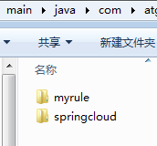
自定义负载均衡算法 要想成功启用，还需要在主启动类上加@RibbonClient 注解
@SpringBootApplication
@EnableEurekaClient
//在启动该微服务的时候就能去加载我们的自定义Ribbon配置类，从而使配置生效
@RibbonClient(name="MICROSERVICECLOUD-DEPT",configuration=MySelfRule.class)
public class DeptConsumer80_App
{
public static void main(String[] args)
{
SpringApplication.run(DeptConsumer80_App.class, args);
}
}
官方警告：
这个自定义注解类， 不能放在@componentscan 扫描的包及子包下面。
即不能和主启动类在同一个包下。否则会被所有的Ribbon客户端共享
就无法达到特殊定制化的目的
Notes:
name="MICROSERVICECLOUD-DEPT" 表示对这个服务进行ribbon 负载均衡。 使用自定义配置类

Slide 29
Feign Ribbon Nginx 之间的 区别
Feign和Ribbon都是client 客户端的负载均衡。 Feign的负载均衡是在于他集成了Ribbon，它更加注重于服务的调用
Nginx 的负载均衡是一种服务端的负载均衡。在服务器集群中，Nginx起到一个代理服务器的角色（即反向代理），为了避免单独一个服务器压力过大，将来自用户的请求转发给不同的服务器。

Slide 30
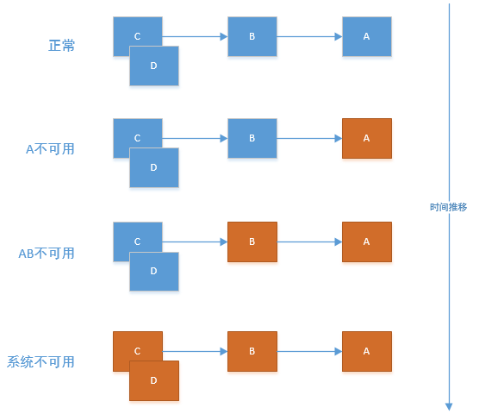

三、 Hystrix 断路器---服务熔断，服务降级
为什么需要服务熔断——雪崩效应
在微服务架构中通常会有多个服务层调用，基础服务的故障可能会导致级联故障，进而造成整个系统不可用的情况，这种现象被称为服务雪崩效应。服务雪崩效应是一种因“服务提供者”的不可用导致“服务消费者”的不可用,并将不可用逐渐放大的过程。
A作为服务提供者，B为A的服务消费者，C和D是B的服务消费者。A不可用引起了B的不可用，并将不可用像滚雪球一样放大到C和D时，雪崩效应就形成了。
Hystrix 是程序出异常了，微服务调用不恰当，长期无响应的 解决办法。 避免因为一次调用服务，而导致全局系统瘫痪，系统挂机。
Notes:
Hystrix 是程序出异常了，微服务调用不恰当，长期无响应的 解决办法。 避免因为一次调用服务，而导致全局系统瘫痪，系统挂机。 提供可用性

Slide 31
熔断器
熔断器—— 类似于电力过载保护器 (保险丝)。 一种应对雪崩效应的微服务链路保护机制
旨在通过熔断机制控制服务和第三方库的节点,从而对延迟和故障提供更强大的容错能力。
一旦后端服务不可用, 断路器会直接切断请求链, 避免发送大量无效请求影响系统吞吐量, 并且断路器有自我检测并恢复的能力.(当检测到服务调用恢复正常后恢复调用链路)
对于高并发的应用来说,单一的后端依赖可能会导致服务器上的所有资源在几秒中饱和。
比失败更糟糕的是
这些应用程序还可能导致服务之间延迟增加，备份队列，线程等系统资源紧张，导致整个系统发生更多级联故障。
这表示系统需要对故障和延迟进行隔离和管理。 避免单个依赖失败而导致整个系统雪崩。
Hystrix特性——Fallback
断路器在某个服务发生故障后，向调用方返回一个符合预期，刻出来的备选响应(FallBack)，而不是长期等待
类似于spring 中的AOP 前置通知，后置通知， 异常通知(当发生异常后触发)。
Fallback相当于是降级操作. 对于查询操作, 我们可以实现一个fallback方法, 当请求后端服务出现异常的时候, 可以使用fallback方法返回的值. fallback方法的返回值一般是设置的默认值或者来自缓存.
Notes:
熔断—— 比如突然某个小弟生病了，但是你还需要它的支持，然后调用之后它半天没有响应，你却不知道，一直在等等这个响应；
有可能别的小弟也正在调用你的武功绝技，那么当请求多之后，就会发生严重的阻塞影响老大的整体计划。
这个时候Hystrix就派上用场了，当Hystrix发现某个小弟不在状态不稳定立马马上让它下线，让其它小弟来顶上来，
或者给你说不用等了这个小弟今天肯定不行，该干嘛赶紧干嘛去别在这排队了。

Slide 32
案例实践——Feign + Hystrix （简便使用）
服务熔断本质是AOP 异常通知， 如果是 单独使用Hystrix， 就需要在服务提供者接口上加@HystrixCommand 注解。但是Fegin为了方便调用，整合了Hystrix 作用在服务调用这一端，所有Feign + Hystrix 使用只需要修改spring-cloud-consumer 服务调用方项目即可
1、pom配置：Feign中已经依赖了Hystrix 。 使用了Feign 就不用单独引入Hystrix
<!-- hystrix -->
<dependency>
<groupId>org.springframework.cloud</groupId>
<artifactId>spring-cloud-starter-hystrix</artifactId>
</dependency>
2、配置文件 application.properties /application.yml
原 consumer 的配置文件中新增配置
#启用hystrix
feign.hystrix.enabled=true
Notes:
如果是单独使用 Hystrix 。

Slide 33
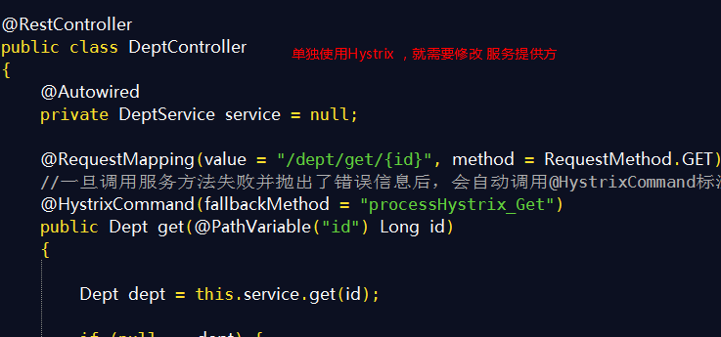
3、创建回调FallBack类 —— 服务调用失败进行回调的类
创建HelloRemoteHystrix类实现HelloRemote接口实现回调的方法。
在服务熔断的时候返回fallback类中的内容
@Component
public class HelloRemoteHystrix implements HelloRemote{
@Override
public String hello(String name) {
return "hello" +name+", this messge send failed ";
}
}
4、添加fallback属性——监听异常。为远程调用接口 HelloRemote类添加指定fallback类
@FeignClient(name= "spring-cloud-producer",fallback = HelloRemoteHystrix.class)
public interface HelloRemote {
@RequestMapping(value = "/hello")
public String hello(@RequestParam(value = "name") String name);
}
Feign已经集成Hystrix
5: 启动类上加 @EnableCircuitBreaker 注解开启 对hystrixR熔断机制的支持

Slide 34

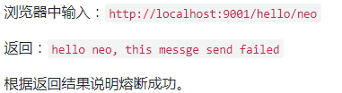
5、测试
正常访问
依次启动spring-cloud-eureka、spring-cloud-producer、spring-cloud-consumer项目。
说明加入熔断相关信息后，不影响正常的访问
服务熔断
手动停止spring-cloud-producer
Notes:
针对Hystrix进行实时监控有一款工具 Hystrix-dashboard

Slide 35
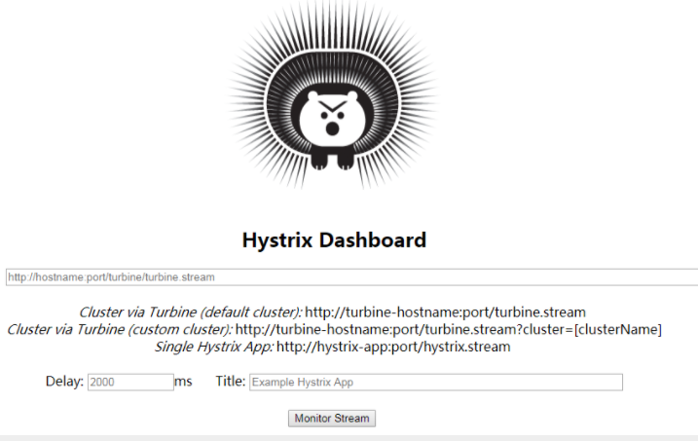
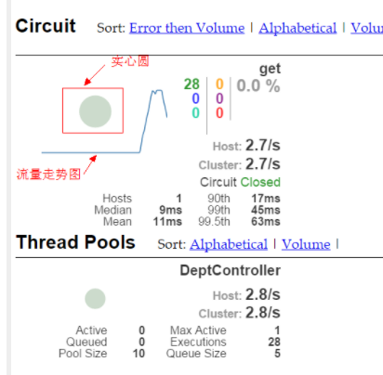
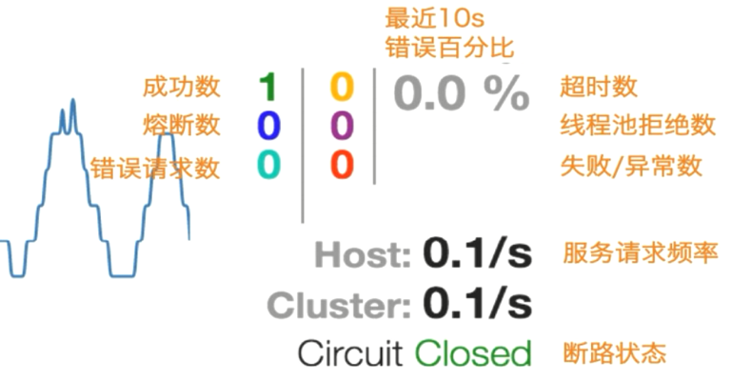
服务降级
整体资源快不够了，忍痛关掉某些服务,抽调其资源，待度过难关后，再开启回来。(评论)
而服务熔断是 服务不可用了，出现异常了。直接熔断，而不是等待超时
在服务不可用时也会获得友好信息 (暂停服务)，而不是挂起，耗死服务器资源。
服务熔断与服务降级的区别：RuntimeException 和Error (纯个人理解)
Hystrix-dashboard
针对Hystrix进行实时监控有一款图形展示工具 Hystrix-dashboard。
微服务越来越多， Hystrix-dashboard记录了并统计了所有通过Hystrix 发起的请求
Notes:
Hystrix-dashboard不做展开 获取服务健康状态， 成功请求，失败请求等指标
他也是一个单独的项目，类似于config。 启动后监控所有Hystrix 请求。 他强依赖与spring-boot-starter-actuator 组件
7色 1圈 1线
侧面体现了springcloud 全家桶，一波流，一套连招带走

Slide 36
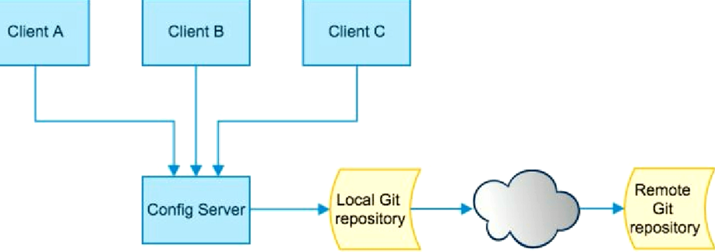
四、 Spring Cloud Config——分布式配置中心
为什么需要配置中心
随着线上项目变的日益庞大，每个项目都散落着各种配置文件，各自为政，不利于管理。如果采用分布式的开发模式，需要的配置文件随着服务增加而不断增多。某一个基础服务信息变更，都会引起一系列的更新和重启，维护苦不堪言也容易出错。 所以需要一套集中式的，动态的配置管理 (大管家)。
市面上开源的配置中心有很多。
Spring Cloud Config 它功能全面强大，且可以无缝的和spring体系相结合
Notes:
配置中心，让你可以把配置放到远程服务器，集中化管理集群配置。目前支持本地存储、Git以及Subversion。就是以后大家武器、枪火什么的东西都集中放到一起，别随便自己带，方便以后统一管理、升级装备。
configServer 本身就是一个分布式微服务。 让configServer 去和外部的gitHub 沟通。configServer它本身也可以看做为一个git 客户端。可以pull远程仓库的更新

Slide 37
Spring Cloud Config项目是一个解决分布式系统的配置管理方案。
它包含了Client和Server两个部分。
server提供配置文件的存储、以REST接口的形式将配置文件的内容提供出去。 服务端是一个独立的微服务应用
client 指定配置中心来管理应用资源。通过接口获取数据、并依据此数据初始化自己的应用。
Spring Cloud Config server 配置文件的存储
Spring cloud Config 使用git或svn存放配置文件 (进行版本管理)。 也可以存储在本地
使用git 存储的话，先github上面创建了一个仓库 config-repo用来存放配置文件
创建以下三个配置文件. 针对不同的环境
// 开发环境
neo-config-dev.properties
// 测试环境
neo-config-test.properties
// 生产环境
neo-config-pro.properties
Notes:
配置文件一般存储在git 上，但是git 上存在安全风险。
github 提供私有仓库。 且github 的钩子程序 与 Spring Cloud Bus消息总线 项目结合。
修改github上配置信息后，钩子程序通知 client端重新再次去获取
可以有效实现热部署的问题。
Spring Cloud Bus消息 服务总线也被Nacos 替换

Slide 38
案例实践
server 端
1、添加pom依赖——只需要加入spring-cloud-config-server包引用既可
<dependencies>
<dependency>
<groupId>org.springframework.cloud</groupId>
<artifactId>spring-cloud-config-server</artifactId>
</dependency>
</dependencies>
<dependencies>
<dependency>
<groupId>org.springframework.cloud</groupId>
<artifactId>spring-cloud-config-server</artifactId>
</dependency>
</dependencies>
2、配置文件 application.properties /application.yml
Spring Cloud Config也提供本地存储配置的方式。
我们只需要设置属性spring.profiles.active=native，
Config Server会默认从应用的src/main/resource目录下检索配置文件。

Slide 39
配置文件存放在本地服务器
配置文件存放在git服务器
# port
server:
port: 8762
#配置文件存放在git服务器
spring:
cloud:
config:
server:
git:
uri: https://github.com/miaoba2009/NewConfig.git
searchPaths: /repoNew
username: miaoba2009
password: mb_123456789
label: master
# port
server:
port: 8762
#配置文件存放在配置服务器本地
spring:
cloud:
config:
server:
native:
search-locations: classpath:/shared
profiles:
active: native
application:
name: cb-config-server
git 上存在安全风险和访问gitHub 慢连接超时的问题。 github 2020提供私有仓库。
且github 的钩子程序 与 Spring Cloud Bus消息总线 项目结合。
修改github上配置信息后，钩子程序通知 client端重新再次去获取最小配置，热部署。

Slide 40
3、启动类添加@EnableConfigServer，激活对配置中心的支持
@EnableConfigServer
@SpringBootApplication
public class ConfigServerApplication {
public static void main(String[] args) {
SpringApplication.run(ConfigServerApplication.class, args);
}
}
4、测试---看server 是否可以读取到配置文件的信息
http://localhost:8762/neo-config/dev 读取配置文件信息
仓库中的配置文件会被转换成web接口，访问可以参照以下的规则：
/{application}/{profile}[/{label}]
/{application}-{profile}.yml
/{label}/{application}-{profile}.yml
/{application}-{profile}.properties
/{label}/{application}-{profile}.properties
以neo-config-dev.properties为例子，
它的application是neo-config，profile是dev。
client会根据填写的参数来选择读取对应的配置。
Notes:
config server 不需要注册到注册中心。

Slide 41
client 端------展示如何在业务项目中去获取server端的配置信息
1、pom配置
<dependency>
<groupId>org.springframework.cloud</groupId>
<artifactId>spring-cloud-starter-config</artifactId>
</dependency>
2、配置文件——需要两个配置文件
application.properties /application.yml 和之前应用一样 配置应用名和端口
(application.yml 是用户级的资源配置项)
新增配置文件bootstrap.properties/bootstrap.yml (系统级的，优先级更高，优先加载 )
初始化的时候负责从外部加载配置属性—简而言之:负责加载外部的application.ym
spring:
application:
name: cb-business-edge
cloud:
config:
name: cb-business-edge #对应{application}部分 需要从github上读取的资源名称
uri: http://localhost:8762 #配置中心的具体地址
fail-fast: true
profiles:
active: dev #对应{profile}部分

Slide 42
3、启动类---只需要@SpringBootApplication注解就可以
4、web测试----使用@Value注解来获取server端存储的配置文件中某个配置信息的的值
@RestController
class HelloController {
@Value("${neo.hello}")
private String hello;
@RequestMapping("/hello")
public String from() {
return this.hello;
}
}
5 测试：启动项目后访问：http://localhost:8002/hello，
如果返回对应配置文件中的值
就说明client已经正确的从server端获取到了参数。

Slide 43
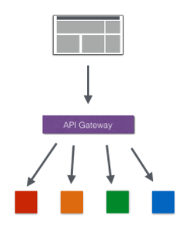
五、zuul 路由网关gateWay ——请求的路由和过滤
外部的应用如何来访问内部各种各样的微服务呢？在微服务架构中，后端服务往往不直接开放给调用端，而是通过一个API网关(统一访问入口)根据请求的url，路由到相应的服务。当添加API网关后，在第三方调用端和服务提供方之间就创建了一面墙，这面墙直接与调用方通信进行权限控制，后将请求均衡分发给后台服务端。
路由功能负责将外部请求转发到具体的服务实例上， 是实现外部访问统一入口的基础。 (1：中介，代理。 统一入口，找起来方便 2：安全，不用暴露具体的微服务地址，滴滴虚拟拨号)
过滤则是负责对请求的处理过程进行干预 (保护)。实现请求校验(token验证)。
zuul 需要和Eureka/cosul 等注册中心整合，将zuul 自身作为服务 注册到注册中心 进行服务治理。
同时从注册中心获取其他微服务的消息，即以后访问微服务都是通过该Zuul 跳转后获得。
Notes:
讲人话就是：当其它门派来找大哥办事的时候一定要先经过zuul,看下有没有带刀子什么的给拦截回去，或者是需要找那个小弟的直接给带过去。
2020 年zuul 也停止更新了，内部的zuul2 胎死腹中， spring Cloud 自己出了个gateWay 主流

Slide 44
案例实践
1、添加依赖-引入spring-cloud-starter-zuul包
<dependency>
<groupId>org.springframework.cloud</groupId>
<artifactId>spring-cloud-starter-zuul</artifactId>
</dependency>
2、配置文件----配置路由
spring.application.name=gateway-service-zuul
server.port=8888
#说明访问gateway-service-zuul-eureka的/producer/ 请求自动转发到了
spring-cloud-producer服务，并且将结果返回。
# 下面的api-a 我们自己定义的。
zuul.routes.api-a.path=/producer/**
#将上面访问路径映射到下面具体的微服务中
zuul.routes.api-a.serviceId=spring-cloud-producer
#关闭原来正式微服务的访问，只允许一个路径访问
zuul.ignored-services: spring-cloud-producer
#zuul.ignored-services: "*" 通配符忽略所有真实服务名
eureka.client.serviceUrl.defaultZone=http://localhost:8000/eureka/
Notes:
.path 假的虚拟名称

Slide 45
3、启动类——添加@EnableZuulProxy，支持网关路由
@SpringBootApplication
@EnableZuulProxy
public class GatewayServiceZuulApplication {
public static void main(String[] args) {
SpringApplication.run(GatewayServiceZuulApplication.class, args);
}
}
4 测试
依次启动 spring-cloud-eureka、 spring-cloud-producer、gateway-service-zuul-eureka，
访问：http://localhost:8888/producer/hello?name=%E5%B0%8F%E6%98%8E，
返回：hello 小明，this is first messge
说明访问gateway-service-zuul-eureka的请求自动转发到了spring-cloud-producer，并且将结果返回。

Slide 46
网关的默认路由规则
如果后端服务多达十几个的时候，每一个都这样配置也挺麻烦的。
spring cloud zuul已经帮我们做了默认配置。默认情况下，Zuul会代理所有注册到Eureka Server的微服务，
并且Zuul的路由规则如下：以serviceId 来路由
http://ZUUL_HOST:ZUUL_PORT/微服务在Eureka上的serviceId/**
会被转发到serviceId对应的微服务。
示例：注释掉前面配置的路由
#zuul.routes.api-a.path=/producer/**
#zuul.routes.api-a.serviceId=spring-cloud-producer
重新启动后，
访问http://localhost:8888/spring-cloud-producer/hello?name=%E5%B0%8F%E6%98%8E，
测试返回结果和上述示例相同，说明Spring cloud zuul默认已经提供了转发功能。

Slide 47
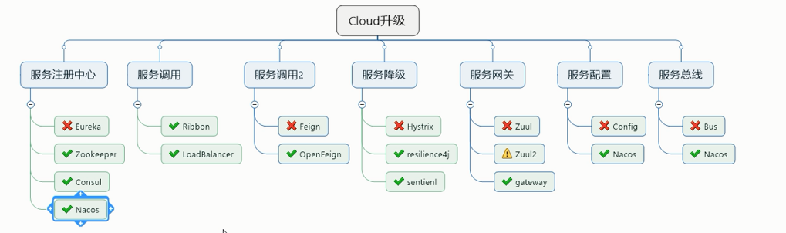
三：展望未来，spring Cloud 升级
Notes:
Sping Cloud Alibaba Nacos 据说可以完美替换Eureka。
2020 后有更新 OpenFegin /LoadBalancer 兄弟档， 换汤不换药
2020 年后 Hystrix已经停止开发，官方推荐替代项目Resilience4j (国外)。但是国内推荐使用spring Cloud Alibaba 的sentinel
2020年后 config 新版也没广泛使用了。携程开源了阿波罗 。 再有使用广泛的就是Nacos
上面 五大神兽2020 年以以前是主流。 20年后都有更新与升级。东西虽老，但是思想不老。 万变不离其宗。 了解思想。
先知其然，知其历史。快速上手。新的特性与技术，等其稳固后在来。猥琐发育。 没必要当小白鼠。 第一个吃螃蟹。 让别人先去踩坑
先看看热闹

Slide 48

不在能知， 而在能行，知行合一
——知而不行,是为不知;行而不知,可以致知
Notes:
行而不知,可以致知，早点体验，经历，早点完善认知基础.
王阳明 《心学》

